Slide 1
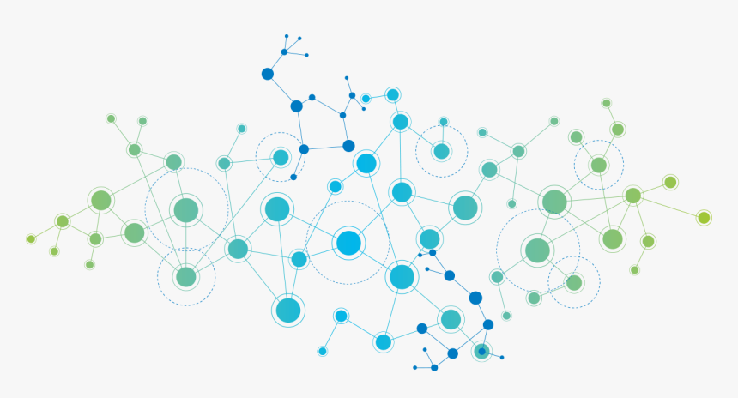

USO DE INTELIGÊNCIA ARTIFICIAL PARA PREVISÃO DE DESASTRES AMBIENTAIS

Slide 2

INTRODUÇÃO
Variáveis Complexas: Condições climáticas, geográficas e ambientais;
Grande volume de dados;
Alertas tempestivos e assertivos;

Slide 3
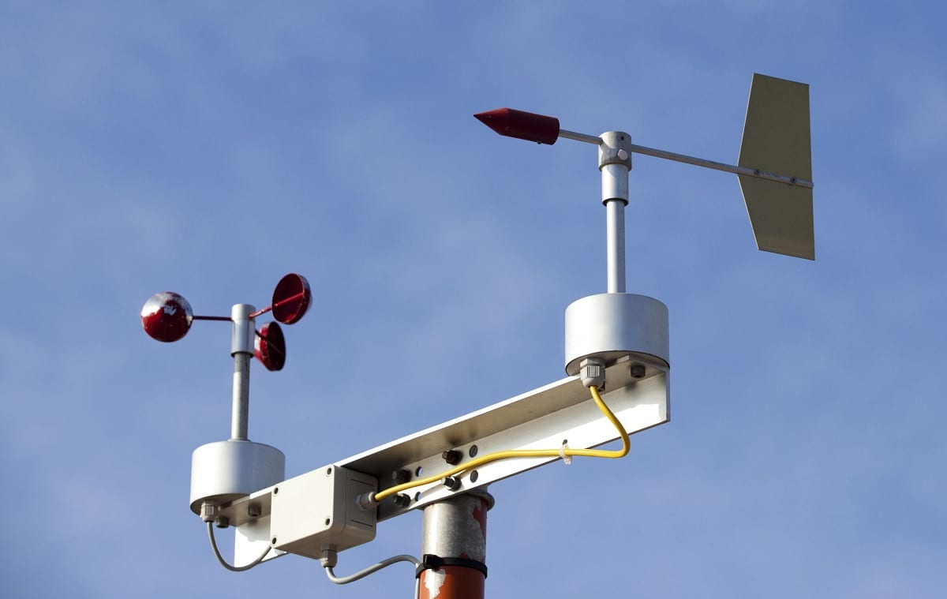
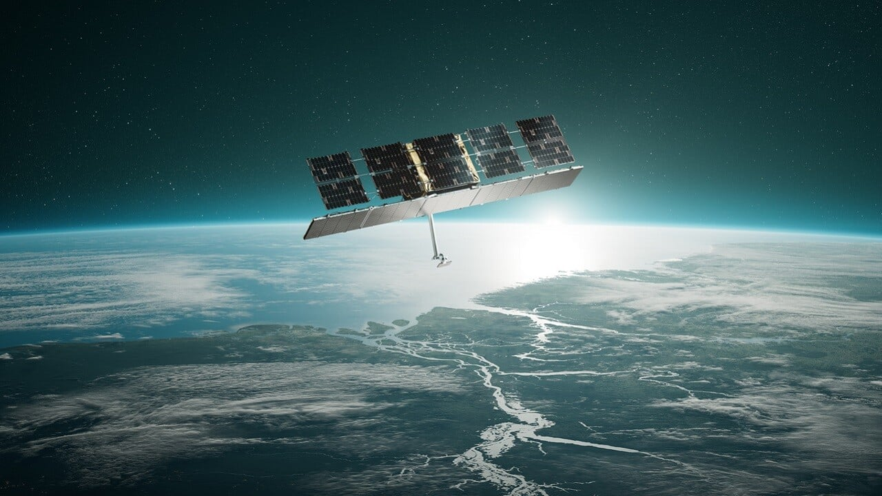
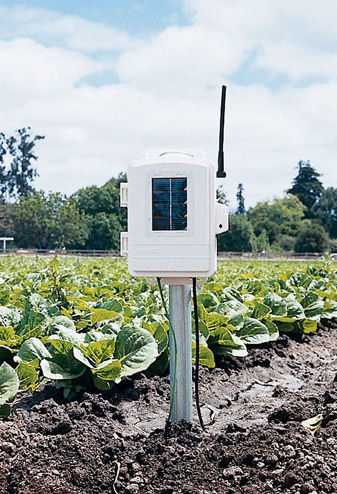
O PAPEL DA IA NA PREVENÇÃO DE DESASTRES NATURAIS
Fontes de dados: Sensores, satélites e redes de monitoramento;

Slide 4
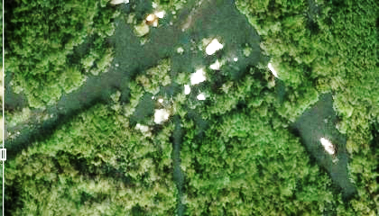
O PAPEL DA IA NA PREVENÇÃO DE DESASTRES NATURAIS
1 - ) Enchentes
Dados climáticos;
Dados da umidade do solo;
Dados do nível do rio;

Slide 5
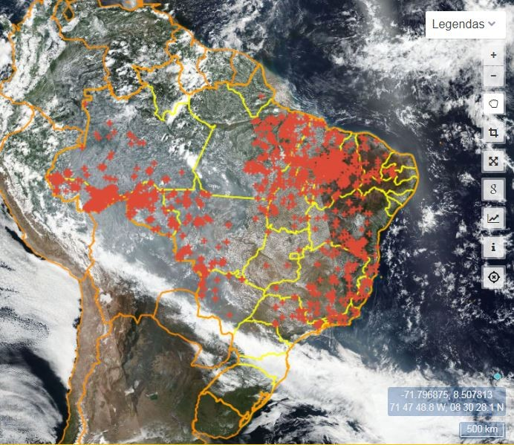
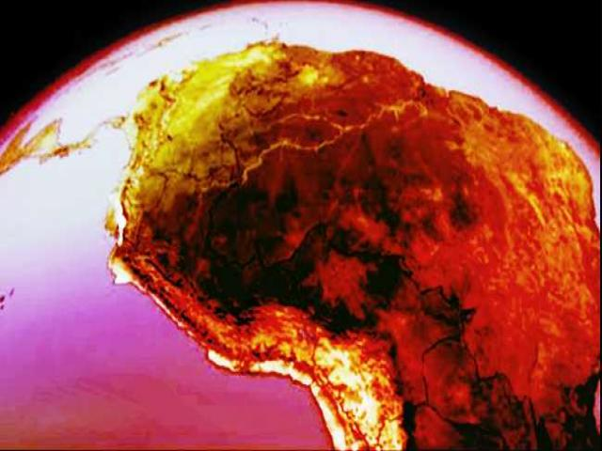
O PAPEL DA IA NA PREVENÇÃO DE DESASTRES NATURAIS
2 - ) Incêndios Florestais
Uso de imagens de satélites para detectar focos de calor;
Previsão da propagação do fogo com base em clima e vegetação;

Slide 6
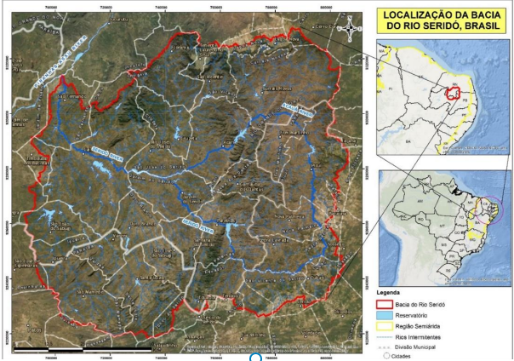
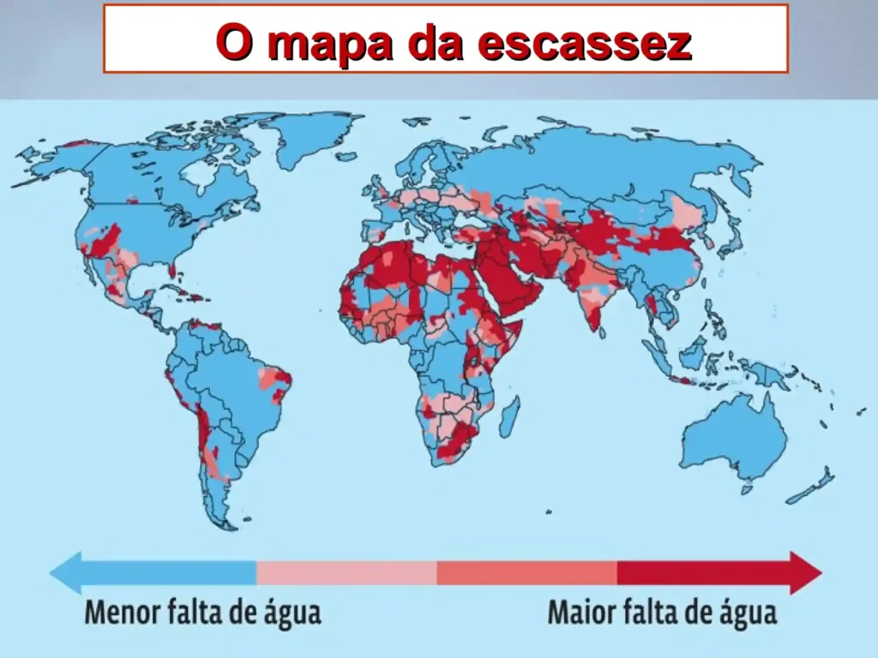
O PAPEL DA IA NA PREVENÇÃO DE DESASTRES NATURAIS
3 - ) Secas
Previsão de escassez hídrica e diminuição das reservas de água
Análise de dados de rios, reservatórios e água subterrânea
Alertas antecipados para uso consciente da água

Slide 7
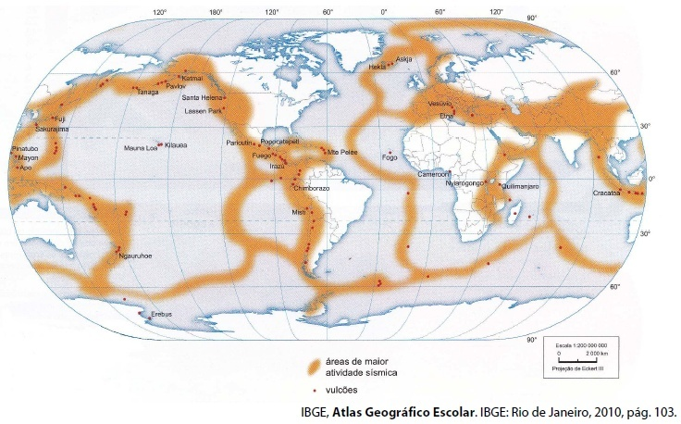
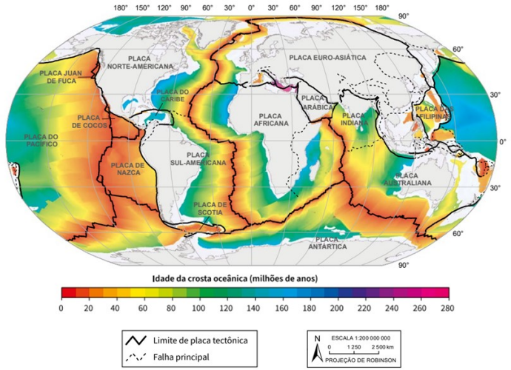
O PAPEL DA IA NA PREVENÇÃO DE DESASTRES NATURAIS
4 - ) Terremotos e Deslizamentos
Monitoramento de atividades sísmicas e condições geológicas
Identificação de riscos e mitigação de impactos em áreas vulneráveis

Slide 8
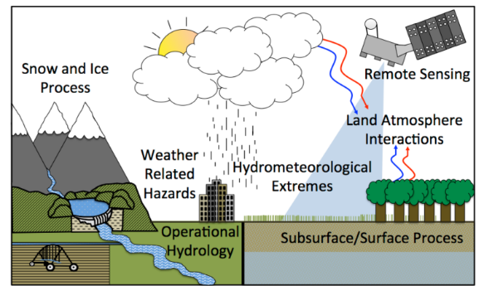
TECNOLOGIAS QUE APOIAM A IA NA PREVENÇÃO DE DESASTRES NATURAIS
1 - ) Enchentes
AI-based Flood Prediction Systems (HydroSense);
DeepFlood

Slide 9
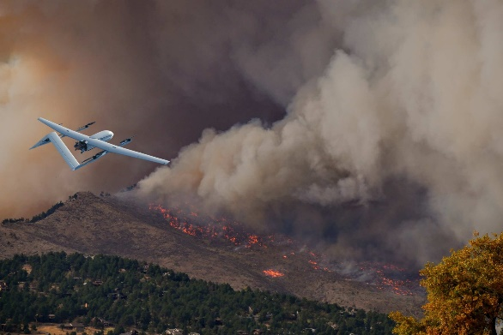
TECNOLOGIAS QUE APOIAM A IA NA PREVENÇÃO DE DESASTRES NATURAIS
2 - ) Incêndios Florestais
Google Earth Engine;
Drones com IA;

Slide 10

TECNOLOGIAS QUE APOIAM A IA NA PREVENÇÃO DE DESASTRES NATURAIS
3 - ) Secas
Climate Prediction Center (CPC);
Irrigação Inteligente com IA (AquaCrop);

Slide 11
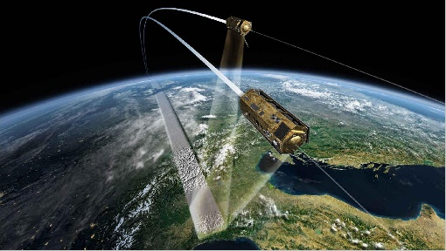
TECNOLOGIAS QUE APOIAM A IA NA PREVENÇÃO DE DESASTRES NATURAIS
4 - ) Terremotos e Deslizamentos
TerraSAR-X;
Earthquake Early Warning (ShakeAlert);

Slide 12
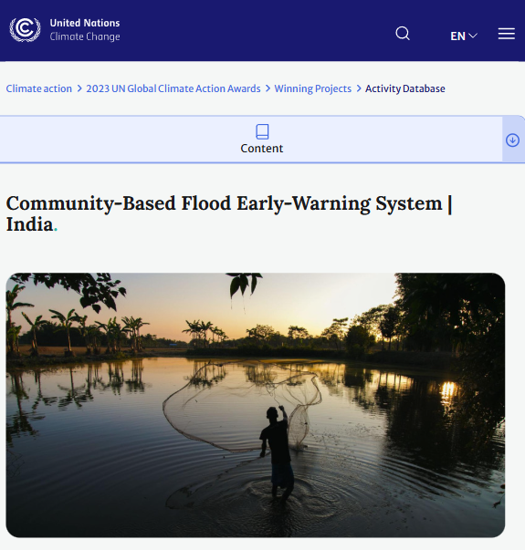
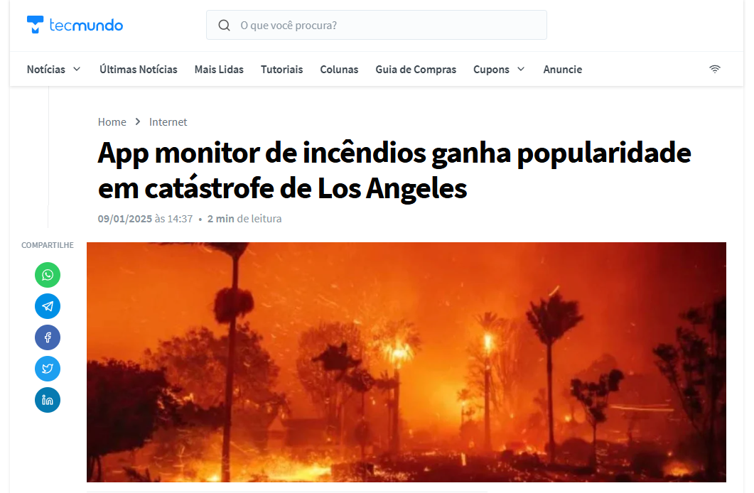
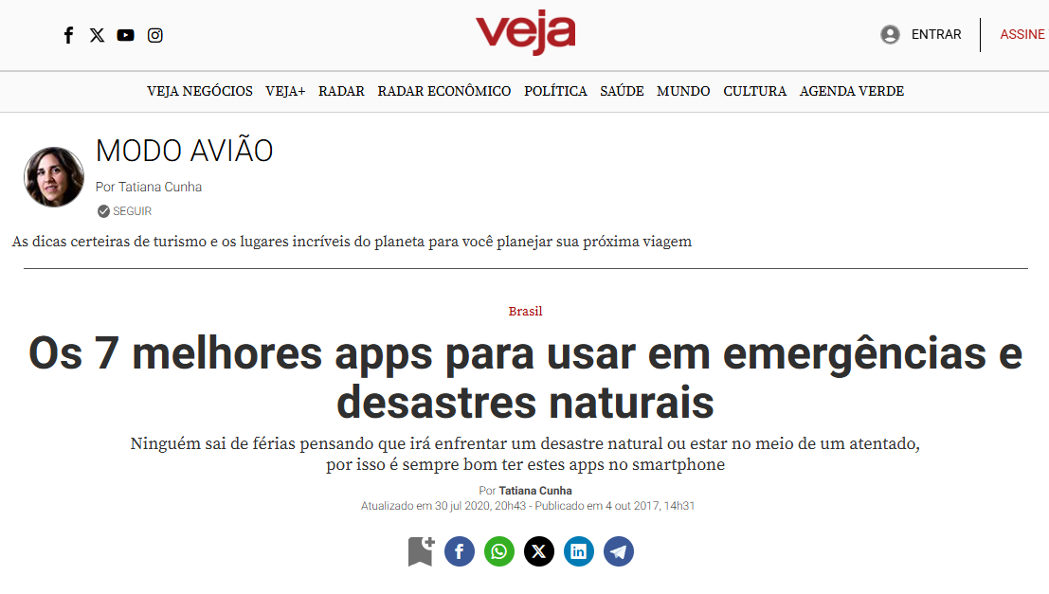
EXEMPLOS DE USO DA IA NA PREVENÇÃO DE DESASTRES NATURAIS

Slide 13
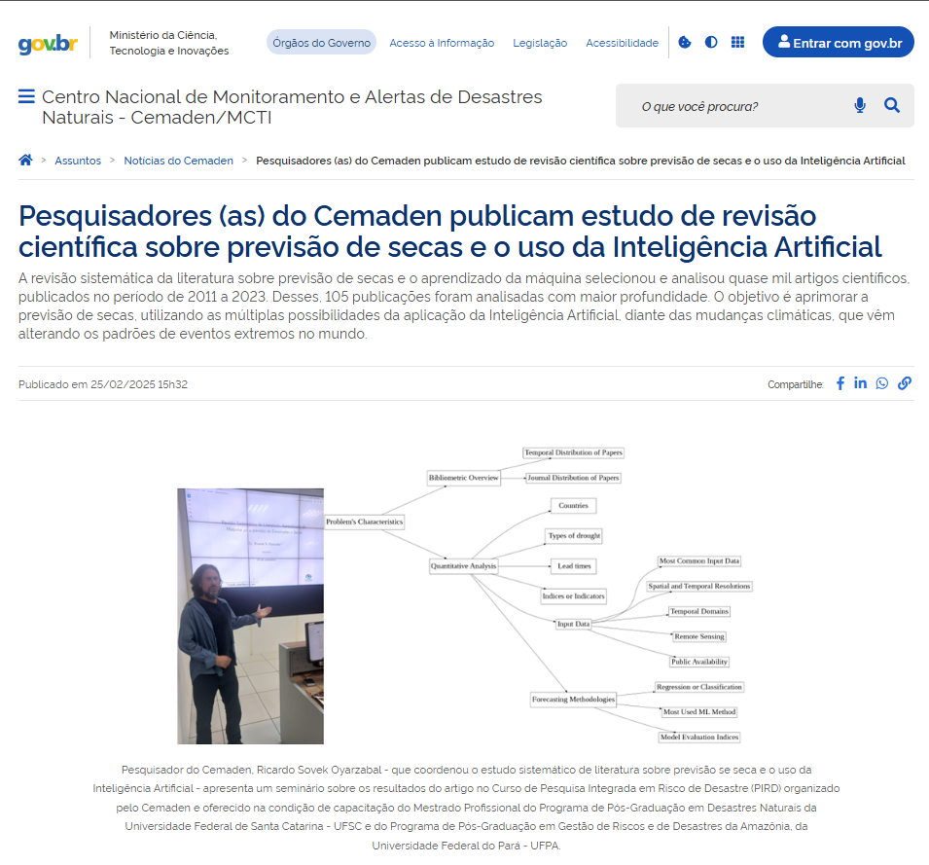

O USO DA IA NA PREVENÇÃO DE DESASTRES NATURAIS NO BRASIL
CEMADEN – 2011;
Monitora aproximadamente
municípios considerados
críticos;

Slide 14
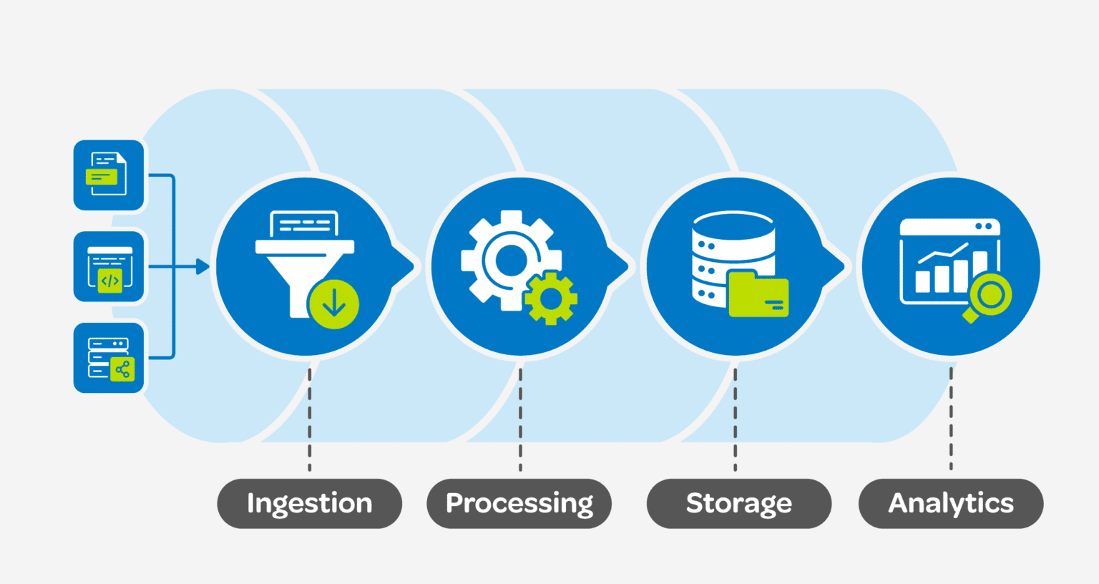
DESAFIOS NO USO DE IA PARA PREVENÇÃO DE DESASTRES NATURAIS
Qualidade dos dados
Custo e acesso a tecnologias avançadas
Integração entre sistemas

Slide 15
ENGENHARIA DA COMPUTAÇÃO
CARLOS ALEXANDRE ALVES CUNHA - 5º TERMO
CARLOS DANIEL DE NASCIMENTO SOUSA - 7° TERMO
GUILHERME ZAMBONI DEL MENICO - 7° TERMO
LEONARDO BALDO DA ROCHA - 5º TERMO
VINICIUS FERNANDES ESCOBEDO - 8º TERMO
BARRA BONITA
2025

